Slide 1
Презентация к спортивному досугу в подготовительной группе «Необитаемый остров» (игра «Найди лишнее»)
Инструктор по физической культуре
ГБДОУ №44 Кировского района
Санкт-Петербурга
Кузнецова Виктория Вячеславовна

Slide 2
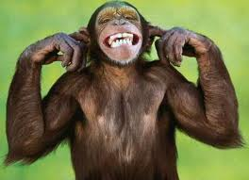
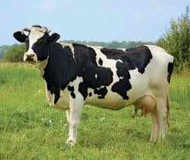
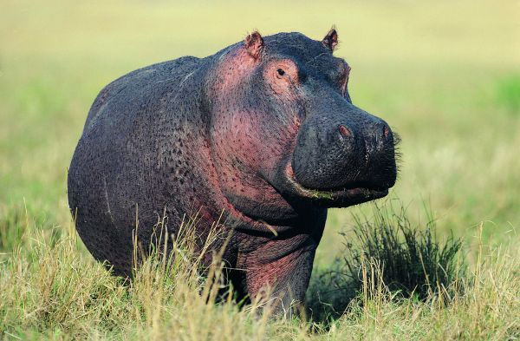
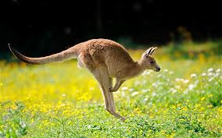
НАЙДИ ЛИШНЕЕ ЖИВОТНОЕ
обезьяна
корова
бегемот
кенгуру

Slide 3
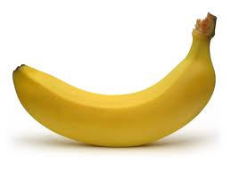
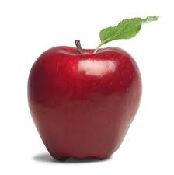
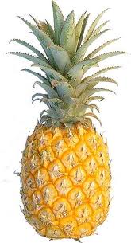
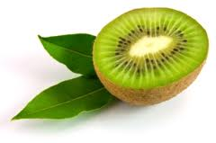
НАЙДИ ЛИШНИЙ ФРУКТ
банан
яблоко
ананас
киви

Slide 4
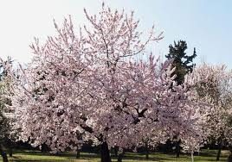
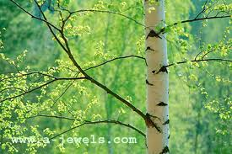
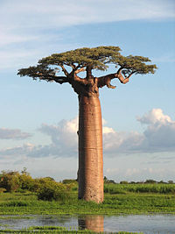
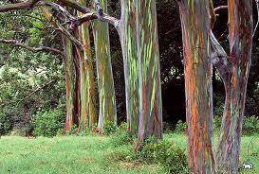
НАЙДИ ЛИШНЕЕ ДЕРЕВО
берёза
миндаль
радужный эвкалипт
баобаб

Slide 5
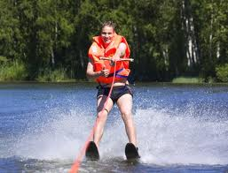
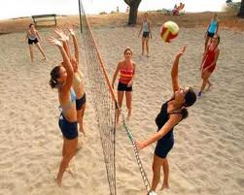
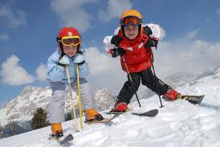
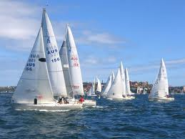
НАЙДИ ЛИШНИЙ ВИД СПОРТА
волейбол
водные лыжи
парусный спорт
горные лыжи

Slide 6
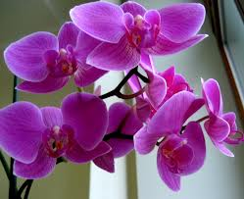
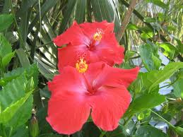
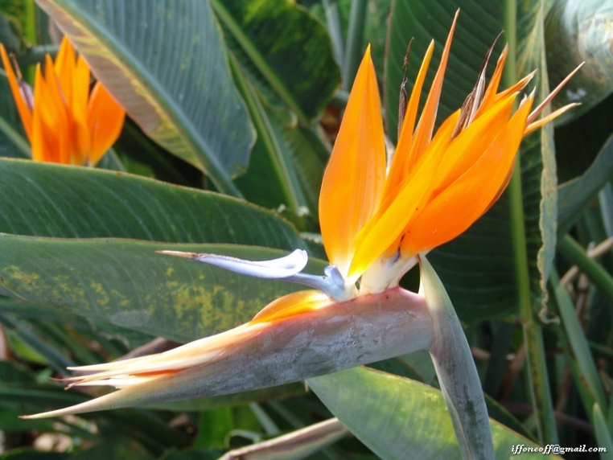
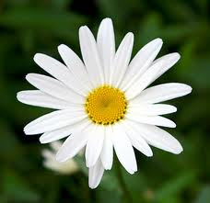
НАЙДИ ЛИШНИЙ ЦВЕТОК
орхидея
гибискус
стрелиция
ромашка

Slide 7
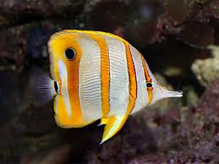
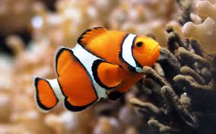
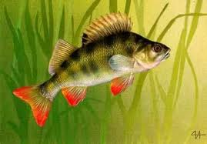
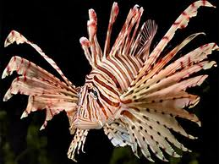
НАЙДИ ЛИШНЮЮ РЫБУ
клоун
бабочка
окунь
крылатка

Slide 8
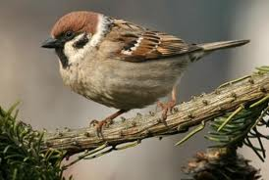
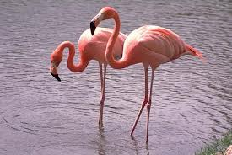
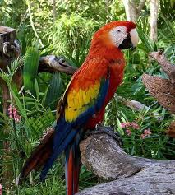
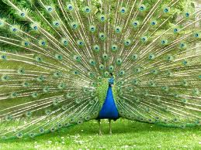
НАЙДИ ЛИШНЮЮ ПТИЦУ
воробей
фламинго
павлин
попугай

